Slide 1
Куда идут налоги
Выполнила Божкова Л.Н. воспитатель МБДОУ д/с № 3 ст.Ленинградской Краснодарского края
2022год

Slide 2
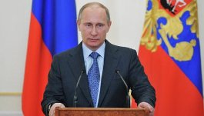
Что такое налоги?
Налоги - это часть дохода отдельных граждан или целых предприятий, которые они должны заплатить государству.
Налоги нужны для управления государством, субъектом Российской Федерации, районом или селом.

Slide 3
БЮДЖЕТ
Налоги, которые собирает государство с граждан и предприятий, поступают в бюджет. Это как касса, из которой потом государство распределяет деньги тем отраслям и организациям, которые сами не могут зарабатывать деньги на свое содержание: правоохранительные органы, вооруженные силы, государственные учреждения, малообеспеченное население ...
,

Slide 4
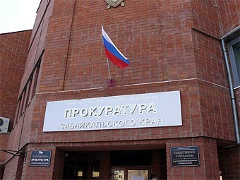
ПРАВООХРАНИТЕЛЬНЫЕ ОРГАНЫ
Налоги собираются с целью финансового обеспечения правоохранительных органов. Этот институт обеспечивает охрану граждан, территориальных границ государства, регулирует правовые взаимоотношения граждан, поэтому он и содержится на деньги граждан, поступающих в казну в виде налогов.

Slide 5
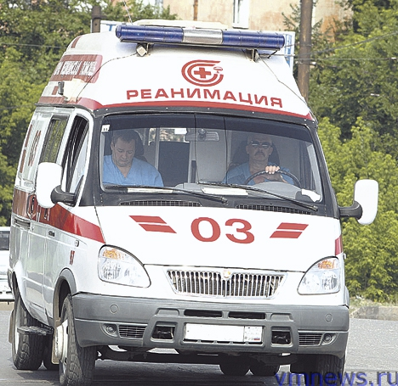
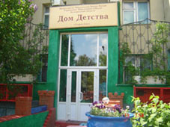
Содержание государственных учреждений
Налоги, которые платятся гражданами, идут на содержание государственных учреждений: больницы, школы, детские дома, дома престарелых.

Slide 6
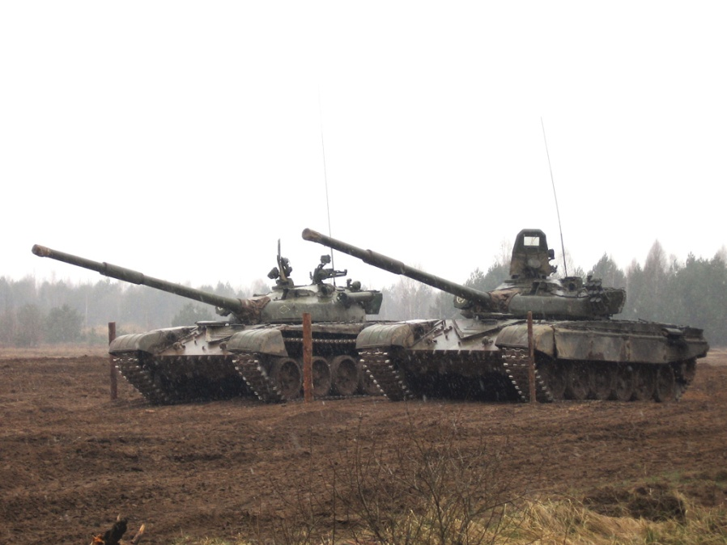
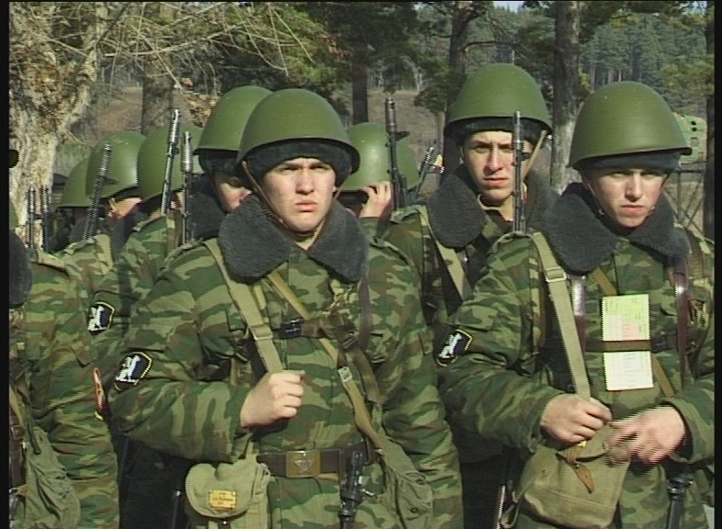
Содержание вооруженных сил
Налоги идут на содержание вооруженных сил (армия).

Slide 7
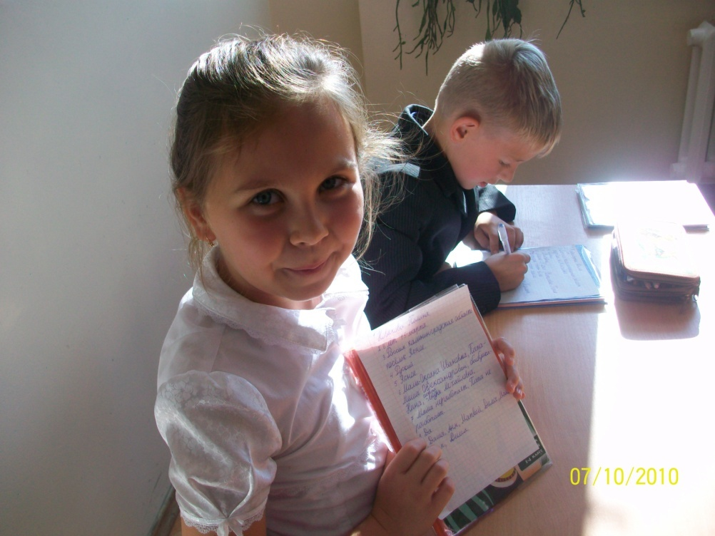
Государственные программы
Финансирование государственных целевых комплексных программ. Примером такой программы можно привести программу «Дети России» на 2007 – 2010 годы. Данная программа содержит подпрограммы:
-«Здоровое поколение»;
-«Одарённые дети»;
-«Дети и семья».

Slide 8
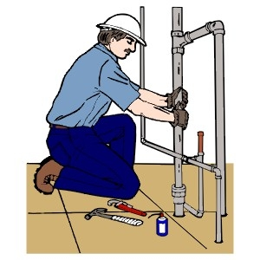
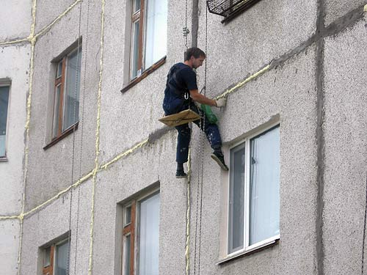
Расходы на ЖКХ
Направлением государственных расходов также является жилищно – коммунальное хозяйство. Расходы на жилищно-коммунальное хозяйство включают субсидии, дотации и ссуды для расширения, улучшения или поддержания жилого фонда.

Slide 9
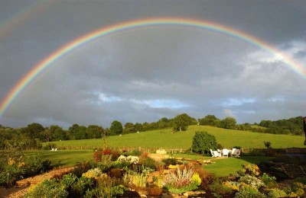
Средства на экологию
Расходы на деятельность по контролю и ограничению загрязнения окружающей среды. Одной из статей расходов является выделение средств на охрану окружающей природной среды и природных ресурсов.

Slide 10
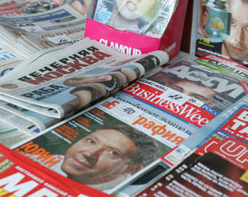
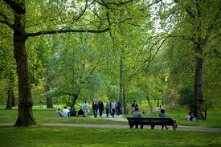
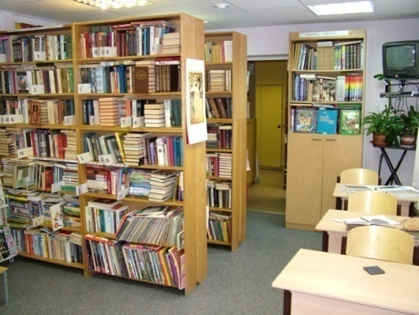
Направление «Организация отдыха и средства массовой информации».
В расходы бюджета входят расходы, связанные с организацией отдыха и спортивных мероприятий. Это расходы на управление, эксплуатацию, финансовую поддержку объектов для целей культурного развития (библиотеки, музеи, театрально-зрелищные предприятия, дома культуры, клубы), расходы, связанные с деятельностью радио- и телевещания и издательского дела.

Slide 11
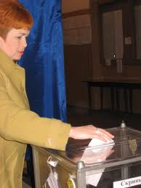
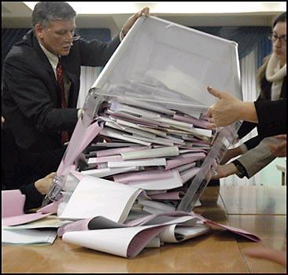
Расходы на выборы
Расходы на подготовку и проведение выборов.

Slide 12
Содержание научных исследований
Государство выделяет средства на фундаментальные исследования и содействие научно-техническому прогрессу

Slide 13
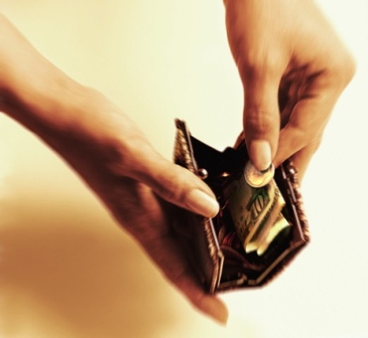
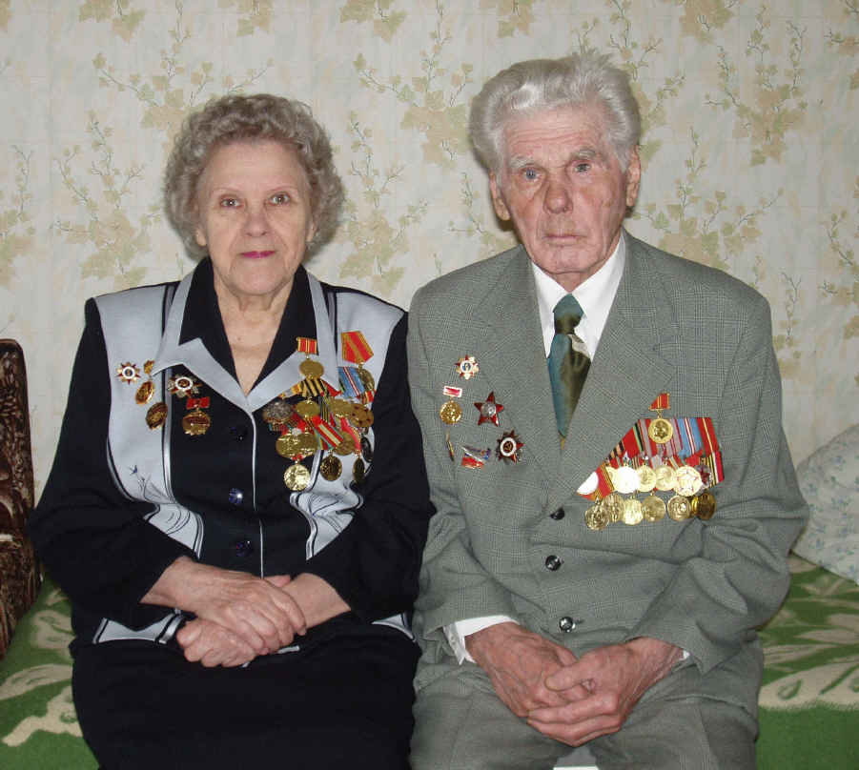
Р Расходы на пенсии и пособия
Помощь социально незащищенным слоям населения.

Slide 14
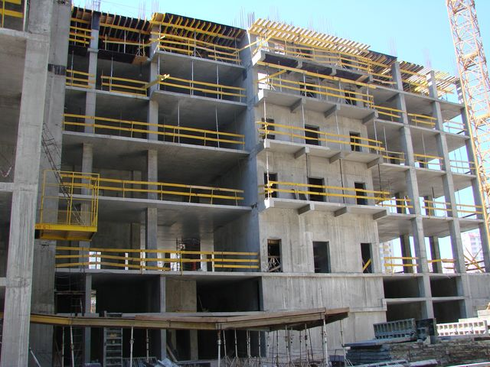
Строительство государственных учреждений и объектов
Школы , больницы,
театры, спортзалы…
Дороги, мосты, газопроводы…

Slide 15
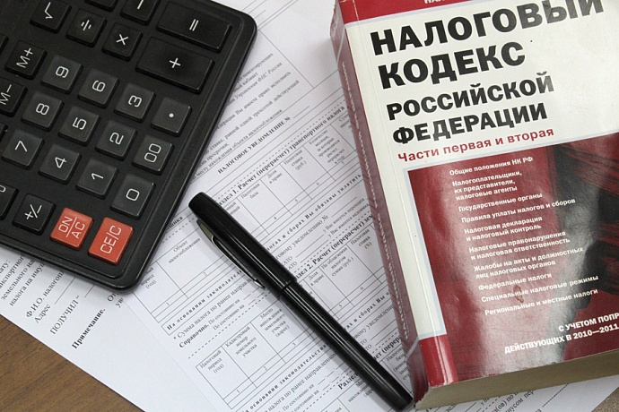
Если не платить налоги
Государству необходимо будет брать деньги в долг у иностранных банков. Эти долги ослабят страну, ее экономику, ухудшат нашу жизнь.
Уважаемые граждане!
Платите налоги в казну страны!

